Slide 1
Rudarenje društvenih mreža u R-u
Izradili: Bernarda Dražić, Fran Gudek, Tomislav Ivanda
Kolegij: Primijenjena statistika

Slide 2
Društveni podaci odnose se na podatke koje generiraju ljudi ili njihove interakcije.
Rudarenje podataka skup je alata i tehnika koji se koriste za opisivanje podataka i donešenje zaključaka o njima.
Društvenim podacima pristupamo kombinacijom primijenjene statistike i teorije društvenih znanosti.
Rudarenje društvenih podataka temelji se na međusobno povezanim, detaljnim, brzim i javnim razmjenama informacija.

Slide 3
Tehnike rudarenja društvenih mreža
Graph mining - mrežni grafikoni čine strukturu podataka i pojavljuju se u osnovi u svim oblicima podataka/informacija na društvenim mrežama. Obično korisničke zajednice čine skupinu čvorova u takvim grafikonima gdje čvorovi unutar iste zajednice ili klastera imaju tendenciju da dijele zajedničke značajke
Text mining - Izdvajanje značenja iz nestrukturiranih tekstualnih podataka prisutnih na društvenim mrežama opisuje se kao rudarenje tekstom. Primarni ciljevi ove vrste rudarstva su blogovi i mikro blogovi kao što je Twitter. Primjenjivo je na druge društvene mreže poput Facebooka koje sadrže veze na postove, blogove i druge vijesti

Slide 4
Rudarenje društvenih mreža pomoću analize sentimenta
Analiza sentimenta, sinonimno nazvana rudarstvom mišljenja, područje je proučavanja koje analizira mišljenja, osjećaje, evaluacije, stavove i emocije ljudi kroz pisani jezik.
Eksplozija sadržaja prepunog sentimenta na Internetu, povećanje računalne snage i napredak u tehnikama rudarenja podataka pretvorili su rudarenje društvenih podataka u napredno akademsko područje i ključnu komercijalnu domenu.
Analiza sentimenta nije samo istaknuto i izazovno istraživačko područje, već i moćan alat koji se trenutno koristi u gotovo svim poslovnim i društvenim domenama

Slide 5
Dobivanje podataka s Twittera
Osim što ima sposobnost čitanja standardnih vrsta podataka i datoteka iz tradicionalnih statističkih softverskih paketa, R može čitati i mnoge druge specijalizirane formate.
Da biste započeli unos podataka s Twittera, trebat će vam developer račun na Twitteru.
Kada postavimo API, moramo preuzeti R paket koji nam omogućuje povlačenje tweetova u našu lokalnu R sesiju. Iako postoji nekoliko paketa koji to čine, koristimo rtweet zbog jednostavnosti upotrebe i fleksibilnosti.
Možete preuzeti twitteR paket i učitati ga u svoj R sesiju kako slijedi:
> install.packages(„rtweet")
> library(rtweet)

Slide 6
Preliminarna analiza
Tekstualni podaci, poput tweetova, imaju malo strukture u usporedbi s proračunskim tablicama i ostalim tipičnim vrstama podataka. Jedan vrlo koristan način nametanja neke strukture tekstualnim podacima je pretvaranje u matricu dokumenta-pojma.
Ovo je matrica u kojoj svaki redak predstavlja dokument, a svaki pojam predstavlja stupac.
Svaki element u matrici predstavlja broj pojavljivanja određenog pojma (stupca) u određenom dokumentu (retku).
Matrice dokumenta-pojma dobivaju duljinu od broja ulaznih dokumenata, a širinu od broja jedinstvenih riječi korištenih u zbirci dokumenata, što se često naziva korpusom

Slide 7
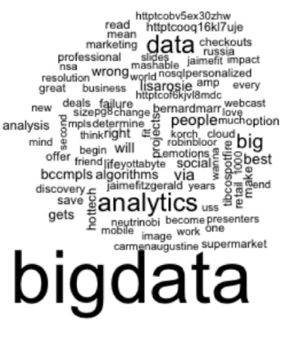
Možemo pogledati naše podatke pomoću paketa WordCloud koji stvara oblake riječi.
> install.packages("wordcloud")
> library("wordcloud")
> wordcloud(bigdata_corpus)

Slide 8
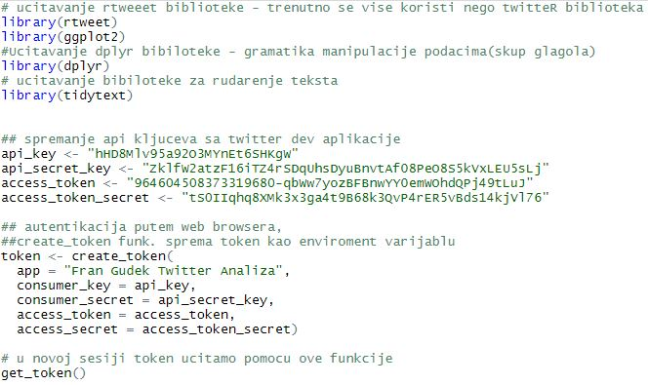
Učitavamo potrebne datoteke koje nam omogućavaju dohvaćanje podataka sa twittera i obradu tih podataka
Ključeve smo dobili otvaranjem twitter dev accounta kako bi mogli pristupiti twitter API

Slide 9
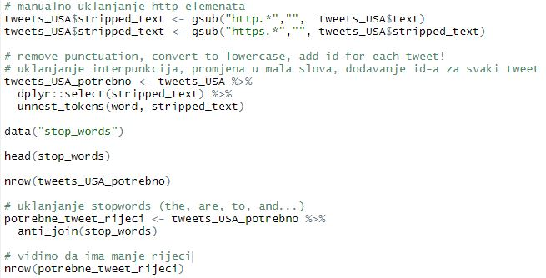
Ova funkcija zapravo dohvaća tweetove, uz određivanje parametara hasgtaga u ovom slučaju, jezika i broja tweetova
Ovdje počinjemo sa čišćenjem,
corpusa kojeg smo prikupili,
uklanjamo veznike i interpunkcije,
dodajemo id svakom tweetu i
pretvaramo u mala slova

Slide 10
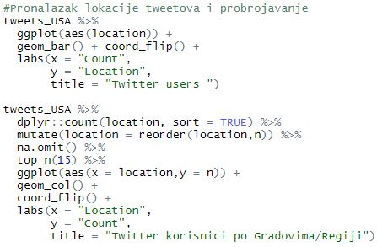
Gledamo lokacije tweetova,
te ih stavljamo u iste skupine
i na kraju prikazujemo u grafu
Ne prespecifična, ali nam
daje jasnu sliku iz kojih
pokrajina ili država su korisnici
koji tweetaju koristeći ovaj
hashtag – pošto je smo zadali
#USA većina tweetova dolazi
iz tog područja

Slide 11
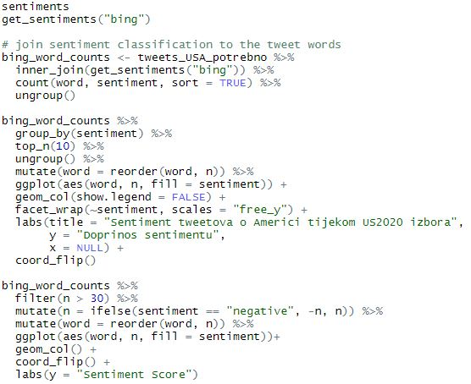
Ovdje imamo dva različita
prikaza sentimenta
Trenutno se u Americi bliže
izbori i doba je rasne
napetosti tako da smo i mogli
predvidjeti da će većina riječi
biti povezanih sa tim temama
Zanimljivo da je sentiment
pozitivnih riječi daleko brojniji
od negativnih

Slide 12
Izvori:
Nathan Danneman, Richard Heimann, Social Media Mining with R, 2014.
Sharan Kumar Ravindran, Vikram Garg, Mastering Social Media Mining with R, 2015.

